Slide 1
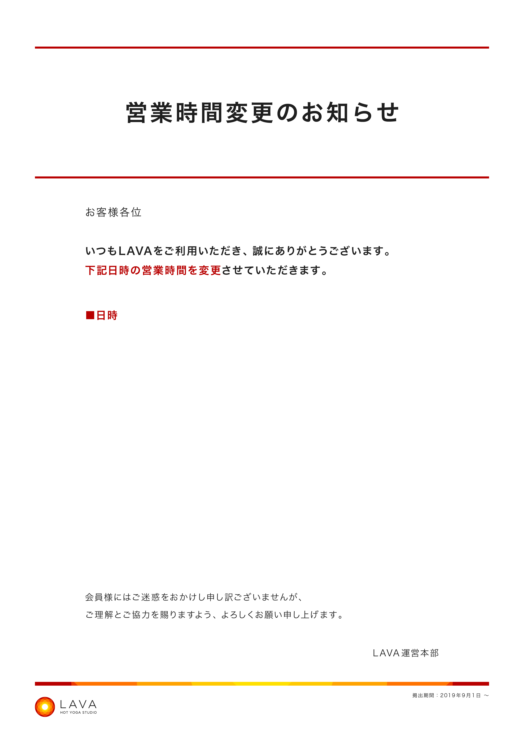
1/5(火)・6(水)・19(火)
14:00～17:00まで
クローズさせていただきます。

